Slide 1
Análisis y Predicción de Ventas en una Tienda de Retail
Francisco Barrios
Usando técnicas de Machine Learning para mejorar la predicción de ventas
septiembre - 2024

Slide 2

Objetivos del Proyecto
Propósito del Análisis
El objetivo es predecir las ventas en una tienda de retail para ayudar en la optimización del inventario y la planificación de recursos.
Las ventas buscan identificar tendencias y patrones en el comportamiento de compra de los consumidores.
Se pretende optimizar la gestión del inventario y ajustar la estrategia de marketing.
A través de este estudio, se espera mejorar la precisión en la predicción de ventas y, como resultado, incrementar la rentabilidad del negocio.

Slide 3
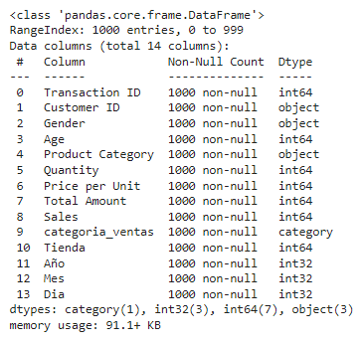
Descripción del Dataset
Gender
Quantity
Total Amount
Columnas Clave
Las principales columnas del dataset son: Date, Gender, Age,¨Product Category, Quantity, Total Amount . Esto permite un análisis profundo de cómo las cantidades afectan las ventas según la categoría del producto y el tiempo.
Contenido del Dataset
El conjunto de datos incluye 10,000 transacciones de ventas, proporcionando información sobre productos, precios y cantidades vendidas. Cada entrada está marcada con una fecha que permite realizar análisis temporales. Esto incluye tendencias por tiendas y correlaciones con su categoría de ventas.

Slide 4
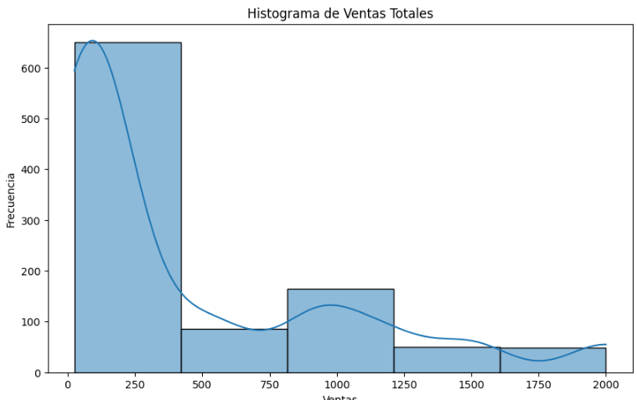
Hallazgos Principales
Correlación con Precios de productos
En el Histograma de ventas de los 3 tipos de tiendas podemos ver que las ventas de poco valor son las que más se realizan, teniendo el pico por sobre las 650 unidades vendidas en productos con valores no superiores a las 450 unidades aprox, sin embargo, el grafico muestra que la curva de ventas baja significativamente hacia las ventas más altas, llegando a vender alrededor de 150 unidades por un valor cercano a los 1000, lo que es muy bajo para la tienda de retail
Análisis de Clientes
Se observa que los clientes prefieren comprar productos de bajo valor. Este hallazgo resalta la importancia de generar estrategias para que los clientes compren productos de mayor valor . Estrategias centradas en las relaciones con clientes pueden ser muy beneficiosas para mejorar la venta en productos de mayor valor o de mayores cantidades de productos sin importar el valor de este producto.

Slide 5
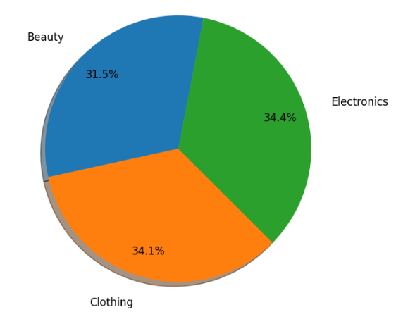
Hallazgos Principales
Correlación de ventas por tipo de producto
El grafico de torta muestra el porcentaje de ventas por productos de las tiendas 1,2 y 3 en los años 2023 y 2024. Donde el producto electronic tiene el mayor porcentaje de ventas. Esto no necesariamente significa que vende más productos, sino porque al ser productos tecnológicos tienen un alto valor comparado a las categorías de belleza y Vestuario que muestra el grafico
Análisis de Clientes
Se observa que los productos tecnológicos son las más vendidos, pero no con una gran diferencia , el producto vestuario (muy cerca del primer lugar) indica que los clientes prefieren comprar este producto en mayor cantidad por sobre los productos tecnológicos, además que los productos de belleza están en un 31,5% de las ventas totales, sugiere que la gran mayoría de las ventas se producen en estos dos productos, por lo tanto se pueden realizar estrategia de marketing entre estos productos y así poder mejorar más aun las ventas de estos dos productos.

Slide 6
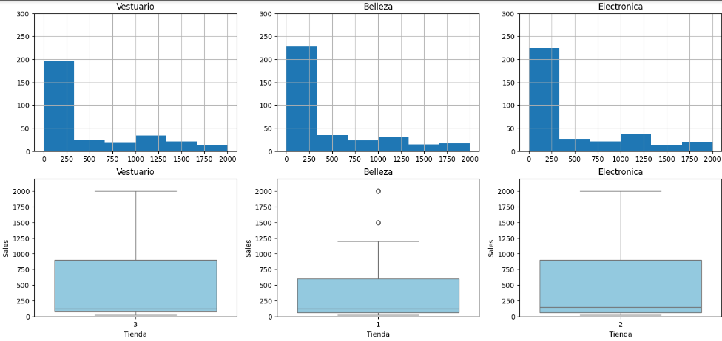
Hallazgos Principales
Correlación de ventas por tipo de producto
Los gráficos muestran las ventas de los 3 productos , teniendo una clara tendencia a las ventas de productos de bajo valor en las 3 categorías.
Los gráficos boxplot ratifican las ventas de bajo valor, agrupando ventas totales no superiores a las 1000 unidades.
Análisis de Clientes
Se observa que la tienda debe mejorar en las estrategias de marketing o de promociones de sus productos para mejorar las ventas y lograr vender productos de mayor valor o vender más productos de bajo valor, pero en mayor cantidad. Si bien los productos tecnológicos lideran las ventas, existe una oportunidad clara en relación a los productos vestuario y belleza, pues se pueden realizar promociones entre ambos productos y así elevar la venta de ambas categorías.

Slide 7
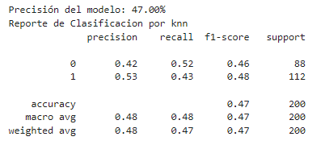
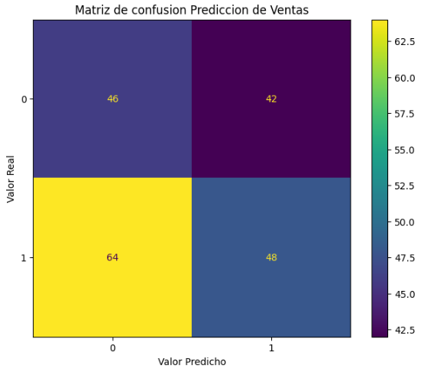
Comparación de modelos
Análisis del Modelo KNN
El modelo acierta en casi la mitad de los casos, lo que es un rendimiento bajo, y probablemente se podría mejorar.
El modelo tiene mejor recall para la clase 0 (52%), lo que significa que es mejor para identificar correctamente los ejemplos de la clase 0 (predice más correctamente los negativos).
Sin embargo, tiene una mejor precisión para la clase 1 (53%), lo que significa que cuando predice la clase 1, es más probable que esté en lo correcto.
El F1-score para ambas clases está alrededor de 0.46 y 0.48, lo que indica que el modelo tiene un rendimiento equilibrado, pero bajo en ambas clases.
CONCLUSION Y SUGERENCIA
El rendimiento del modelo KNN podría mejorar ajustando algunos hiperparámetros, como el número de vecinos (k) o probando una estrategia de ponderación de las distancias para dar más importancia a los vecinos cercanos.
Otra opción sería probar otras técnicas de preprocesamiento de datos, como el escalado más preciso de las características o el uso de otras transformaciones.

Slide 8
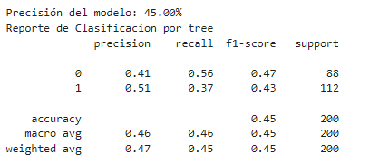
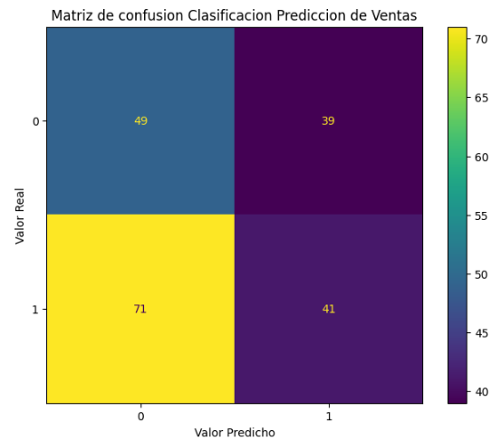
Comparación de modelos
Análisis del Modelo Árbol de Decisión
El modelo de Árbol no está funcionando muy bien, ya que tiene una precisión baja (45%) y los valores de F1-score para ambas clases son relativamente bajos (0.47 para la clase 0 y 0.43 para la clase 1).
El recall es mayor para la clase 0 (0.56), lo que significa que el modelo identifica mejor los casos negativos, pero tiene dificultades con los casos positivos (clase 1, con un recall de 0.37).
La precisión de la clase 1 es un poco mejor (0.51), lo que significa que cuando el modelo predice la clase 1, tiene una ligera probabilidad de acertar.
CONCLUSION Y SUGERENCIA
Dado el bajo rendimiento del modelo de Árbol, hay que considerar ajustar hiperparámetros como el número de vecinos (k), o probar con un enfoque diferente, como normalizar los datos o utilizar otros modelos más robustos.

Slide 9
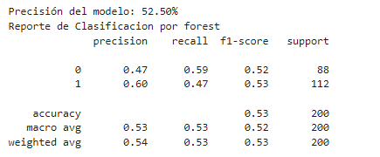
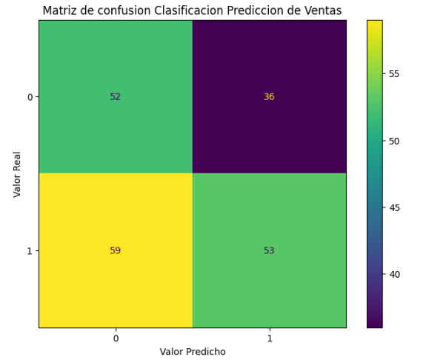
Comparación de modelos
Análisis del Modelo Random Forest
El modelo tiene un rendimiento ligeramente mejor que KNN, pero aún no es lo suficientemente alto para ser considerado un modelo óptimo.
El modelo tiene mejor recall para la clase 0 (59%), lo que significa que identifica correctamente la mayoría de los casos de la clase 0.
Sin embargo, tiene una mejor precisión para la clase 1 (60%), lo que significa que cuando predice la clase 1, es más probable que esa predicción sea correcta.
El F1-score es bastante balanceado entre las clases (0.52 para clase 0 y 0.53 para clase 1), lo que indica un rendimiento relativamente similar en ambas clases.
CONCLUSION Y SUGERENCIA
El modelo Random Forest está funcionando un poco mejor que KNN, pero aún hay margen para mejorar. Se puede intentar ajustar algunos hiperparámetros del modelo, como el número de árboles, la profundidad máxima, o el número mínimo de muestras por hoja.

Slide 10
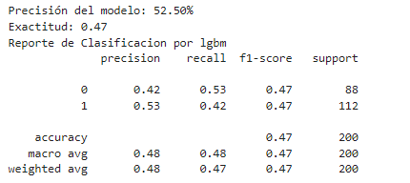
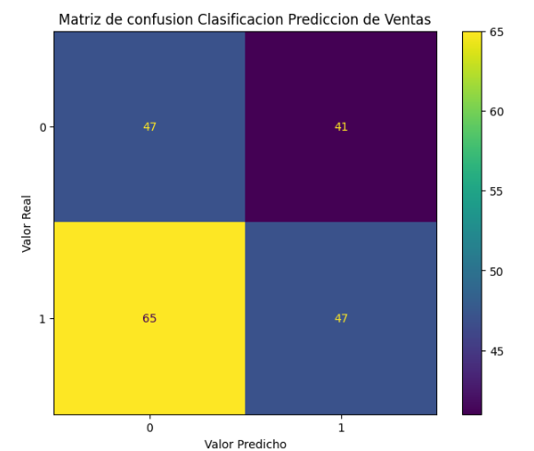
Comparación de modelos
Análisis del Modelo XGBoost
El modelo tiene un rendimiento medio, aunque no muy alto. Predice correctamente más de la mitad de los casos, pero sigue habiendo un margen considerable para mejorar.
El modelo tiene un mejor recall para la clase 0 (53%), lo que significa que es mejor identificando los casos que pertenecen a esta clase.
Sin embargo, tiene una mejor precisión para la clase 1 (53%), lo que significa que cuando predice la clase 1, es más probable que esa predicción sea correcta.
CONCLUSION Y SUGERENCIA
Aunque XGBoost es un modelo potente, sus resultados aquí no son mucho mejores que los otros modelos probados (como Random Forest). Esto podría deberse a varios factores, como un mal ajuste de los hiperparámetros o un preprocesamiento de datos inadecuado.
Se podria mejorar el rendimiento ajustando los hiperparámetros de XGBoost, como la tasa de aprendizaje, el número de estimadores o la profundidad máxima.

Slide 11
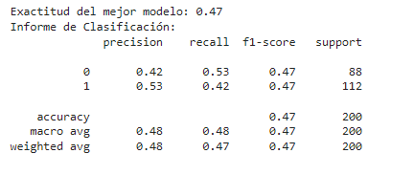
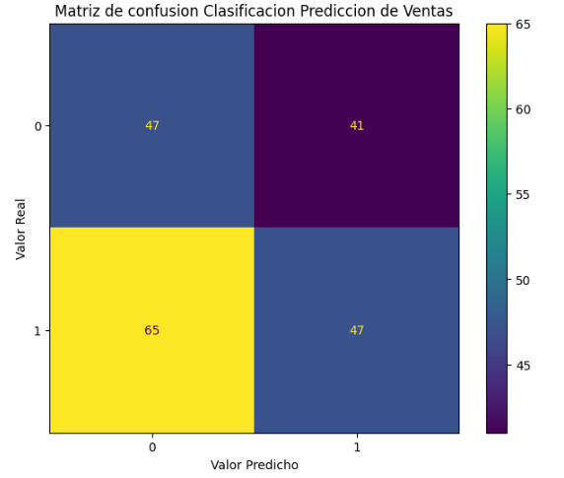
Comparación de modelos
Optimización con GridSearchCV
El hecho de que la exactitud y las métricas no hayan mejorado significativamente tras la optimización con GridSearchCV sugiere que los hiperparámetros no eran el principal problema.
Esto podría significar que el modelo no es adecuado para los datos actuales, o que los datos requieren más preprocesamiento.
Aunque el modelo tiene un rendimiento equilibrado entre ambas clases, ninguno de los valores de precisión, recall o F1-score es especialmente alto.
El rendimiento más bajo en la clase 1 (con un recall de 42%) sugiere que el modelo tiene dificultades para identificar correctamente los ejemplos de esa clase.
CONCLUSION Y SUGERENCIA
El modelo ha sido optimizado con GridSearchCV, pero el rendimiento sigue siendo moderado, con una exactitud del 47% y un F1-score similar para ambas clases. Para mejorar el rendimiento, puede que sea necesario ajustar los datos

Slide 12
Comparación de Modelos
Modelo | Precisión Clase 0 | Precisión Clase 1 | Recall Clase 0 | Recall Clase 1 | F1 score Clase 0 | F1 score Clase 1 | Exactitud
KNN (45%) | 0.42 | 0.53 | 0.52 | 0.43 | 0.46 | 0.48 | 0.47
Árbol de Decisión (47%) | 0.41 | 0.51 | 0.56 | 0.37 | 0.47 | 0.43 | 0.45
Random Forest (52,5%) | 0.47 | 0.60 | 0.59 | 0.47 | 0.52 | 0.53 | 0.53
XGBoost (52,5%) | 0.42 | 0.53 | 0.53 | 0.42 | 0.47 | 0.47 | 0.47
Optimización GridSearchCV | 0.42 | 0.53 | 0.53 | 0.42 | 0.47 | 0.47 | 0.47
Se observa que la tienda
KNN tiene una exactitud del 47%, con un rendimiento similar para ambas clases, aunque tiende a ser más preciso en la clase 1.
El Árbol de Decisión es el modelo con más baja exactitud (45%) y métricas más bajas para todas sus clases
Random Forest es el modelo con mejor rendimiento general, alcanzando una exactitud del 53% y mejores métricas para la clase 1.
XGBoost tiene resultados similares a KNN en términos de exactitud, con un rendimiento equilibrado entre ambas clases.
GridSearchCV no mejoró significativamente el rendimiento del modelo base, manteniéndose en una exactitud del 47%

Slide 13
Conclusiones y Recomendaciones
Resumen de las conclusiones clave:
- El modelo Random Forest es el que mejor predice las ventas, con un AUC de 0.53.
- Los productos de valores bajos tienen un impacto significativo en las ventas de los productos analizados.
- Recomendaciones prácticas para el negocio basadas en el análisis:
- Aumentar las promociones en los productos de belleza y vestuario para maximizar las ventas.
- Optimizar el inventario según las tendencias de ventas de los productos
Acciones para Mejorar de los modelos
Revisión de los datos: Revisa el preprocesamiento de los datos y tratar los outliers, valores atípicos o variables mal representadas. A veces, seleccionar características distintas a las seleccionadas puede mejorar significativamente el rendimiento.

